Slide 1
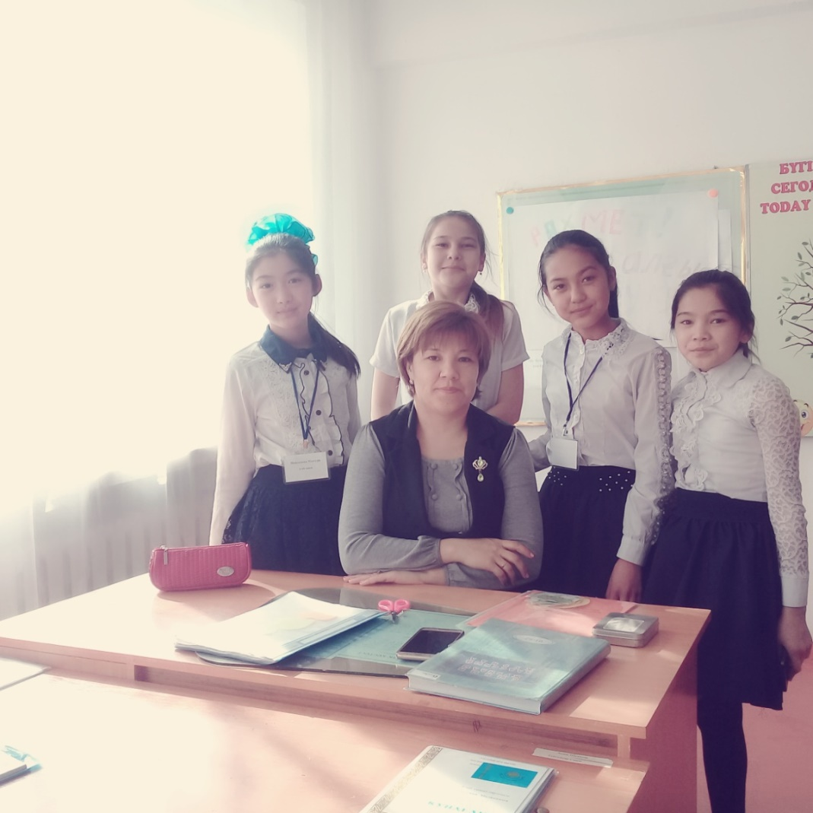
Қазақ тілі сабағы
2-сынып
Пән мұғалімі: Саитова З.А

Slide 2
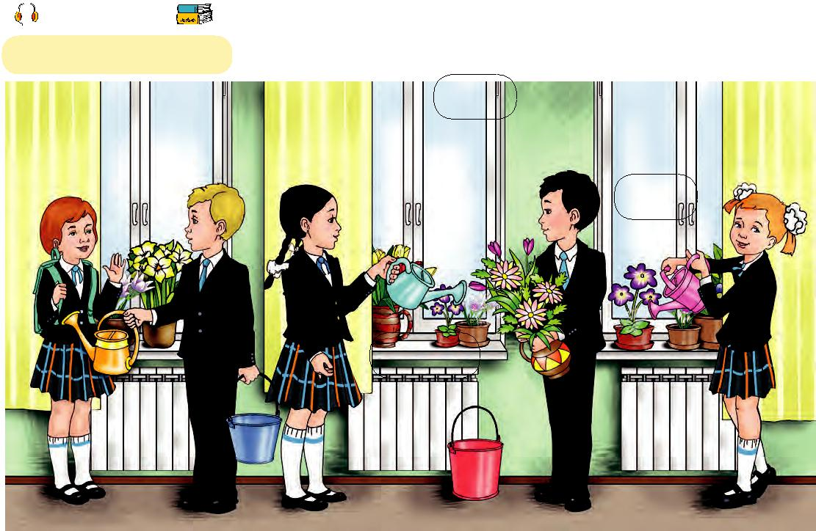
Сабақ тақырыбы: Терезеде гүл тұр

Slide 3
Сабақ мақсаты:
Тірек сөздерді қатыстыра отырып,берілген тақырып бойынша әңгіме құрау

Slide 4
Жаңа сөздер
Сынып –синип
Терезе –деризә
Су құяды-су қуйиду

Slide 5
Тыңда. Қайтала. Оқы.
Бұл — менің сыныбым. Сыныпта үш терезе бар.
Терезеде гүлдер тұр. Әлібек пен Әнел гүлге су құяды.
Гүл әдемі.

Slide 7
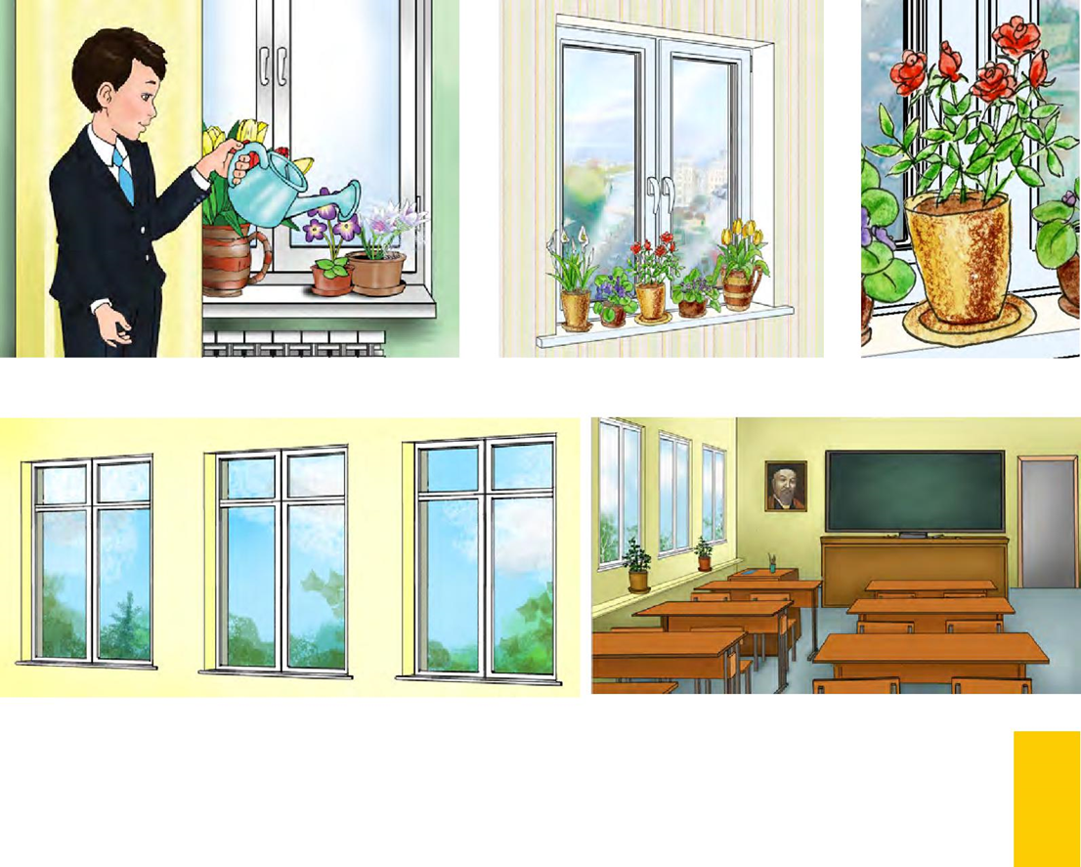
1-тапсырма. Мәтінді оқы. Суреттерді мәтін мазмұны бойынша орналастыр.
Бұл — сынып. Сыныпта үш терезе бар. Терезеде бес гүл тұр. Мынау гүл әдемі.
Гүл — қызыл, жапырақ — жасыл. Мен гүлге су құямын.

Slide 8
Үйге тапсырма:3-тапсырма 78-бет

Slide 9

Назарларыңызға рахмет

